Slide 1




LIPPULAIVAN KIRJASTO
2024

Slide 2
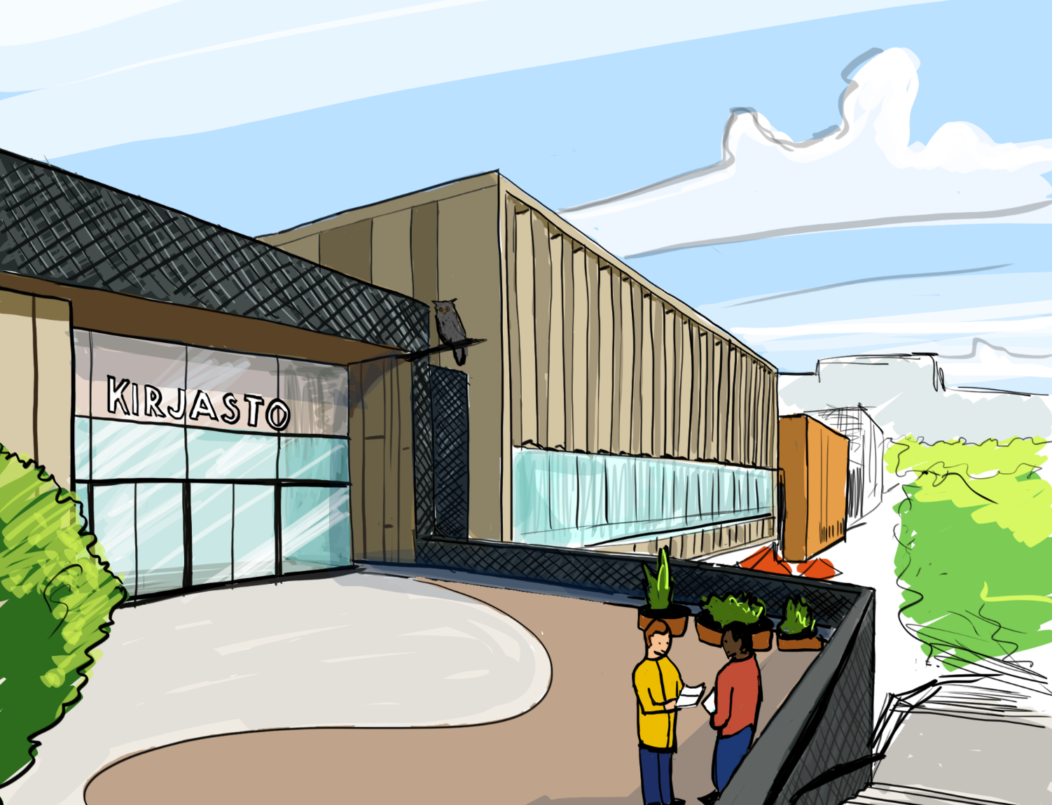

Lippulaivan kirjasto
Avautui keväällä 2022
Sijaitsee Espoonlahden kaupunkikeskuksessa
Sisustus: arkkitehtitoimisto KVA, pääsuunnittelija Eija Niemelä

Slide 3
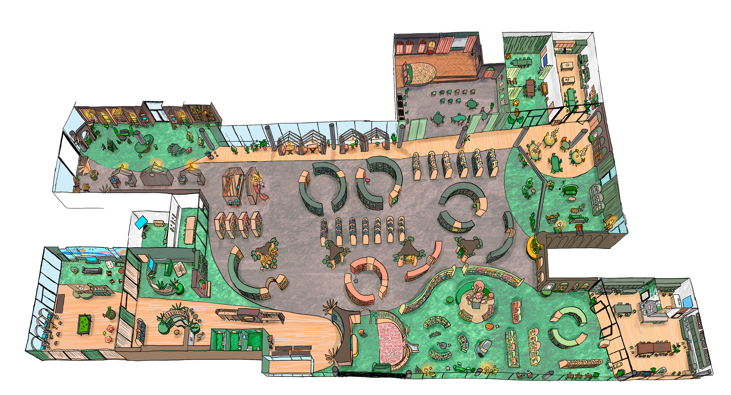
Pinta-ala 2 869 m2​

Slide 4

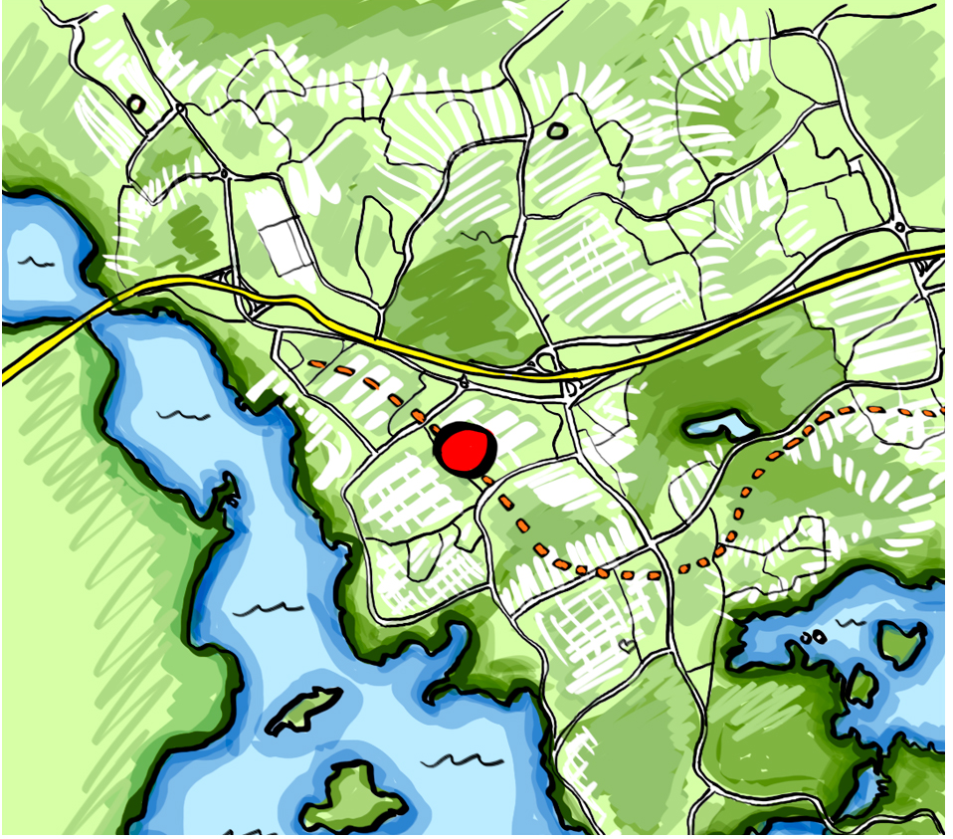
Kirjasto Espoonlahdelle - taustaa
Suur-Espoonlahdessa yli 50 000 asukasta.
Valtuusto päätti 2005, että jokaisessa Espoon kaupunkikeskuksessa tulee olla aluekirjasto
Aluekirjastot tarjoavat alueiden asukkaille monipuoliset palvelut ja laajat aukioloajat
Kirjasto sijaitsee liikenteen solmukohdassa. Metrolla pääsee Itä-Helsingistä asti.

Slide 5
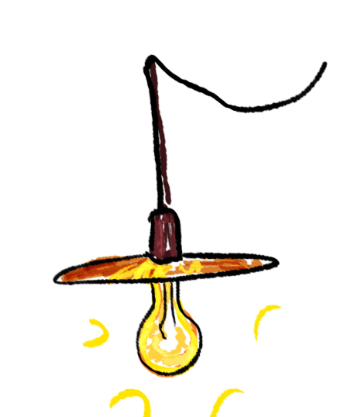
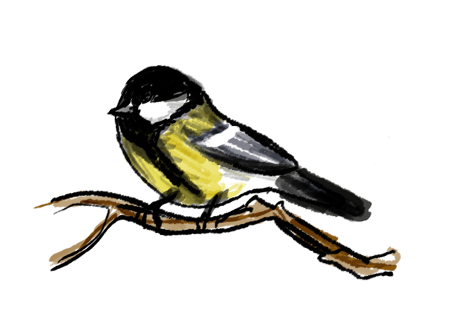

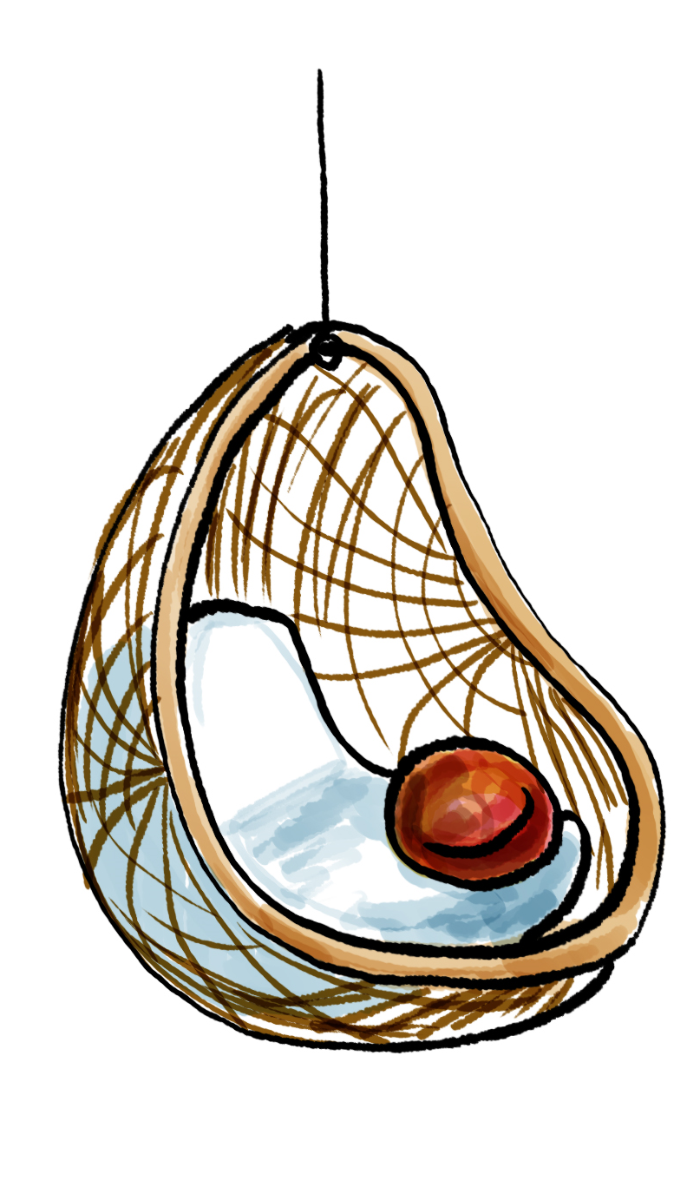

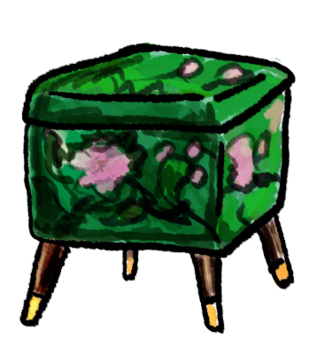
Suunnittelun lähtökohdat
Kirjaston suunnittelun tavoitteet:
Yhdessä tehty (Espoo-tarinasta)
Kestävä (Espoo-tarina ja asukkailta)
Omaleimainen (asukkailta)
Kutsuva (asukkailta)
Erityisesti huomioidaan erilaisten perheiden tarpeita

Slide 6
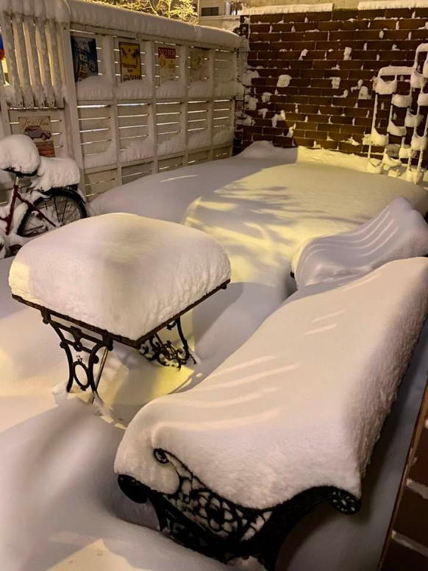
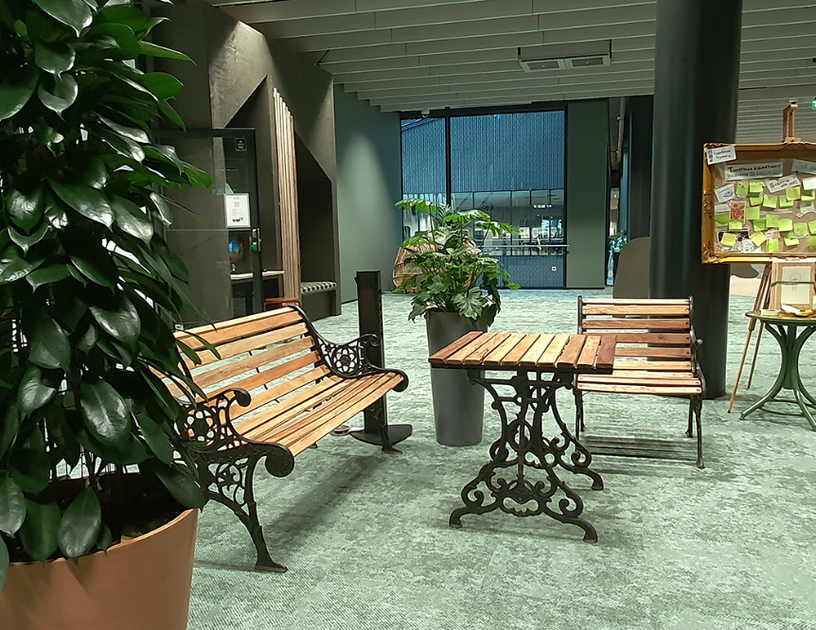
Yhdessä tehty
Osallisuustyössä helposti riskinä sortuminen muka-osallisuuteen – toteutetaan vain asukkaiden pieniä ja helppoja ideoita
Yhdessä tekeminen edellytti kunnianhimoista sitoutumista toiveiden ja ideoiden näkymiseen lopputuloksessa
Oli tarpeen ylittää asiantuntijarajoja ja kyseenalaistaa vanhoja ajattelutapoja

Slide 7
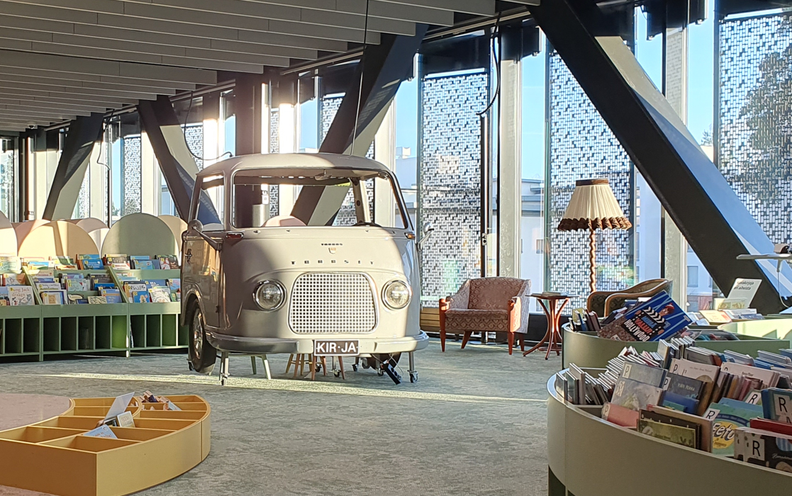
Yhdessä tehty
Hullujenkin ideoiden kohdalla piti uskoa onnistumiseen, kuten auto perhealueelle
Muista kirjastoista haettiin rohkeasti inspiraatiota

Slide 8

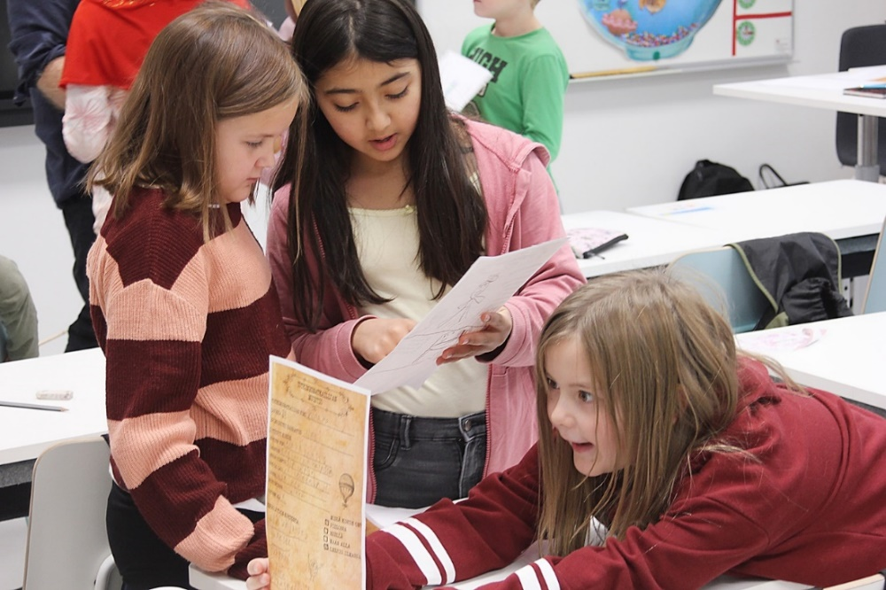
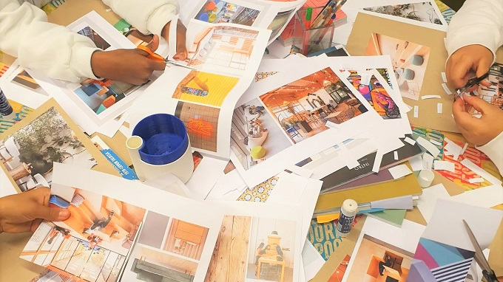
Yhdessä tehty - menetelmiä
Kauppakeskuksen kanssa yhteiset Kummiperheet
  Syvähaastatteluja, tehtäväkirjoja perhehaastatteluja, keskusteluja perheiden kesken
Tehtäviä alueen lasten ja nuorten kanssa päiväkodeissa ja kouluissa osana opetusta, kummiluokka

Slide 9
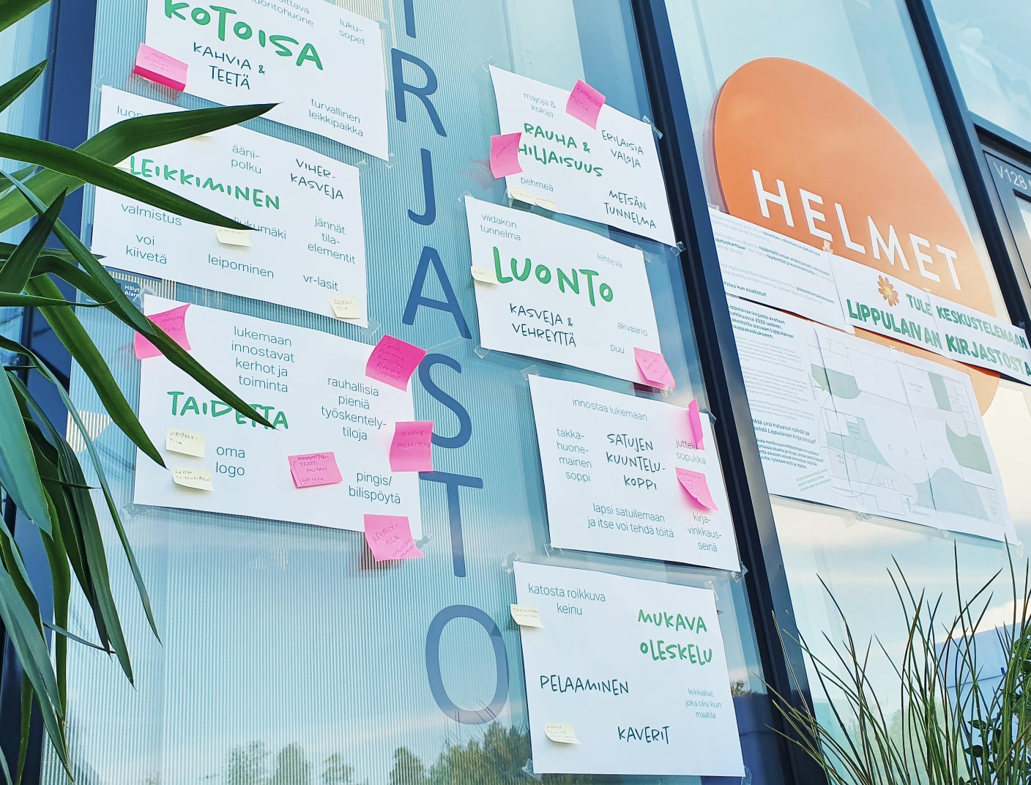
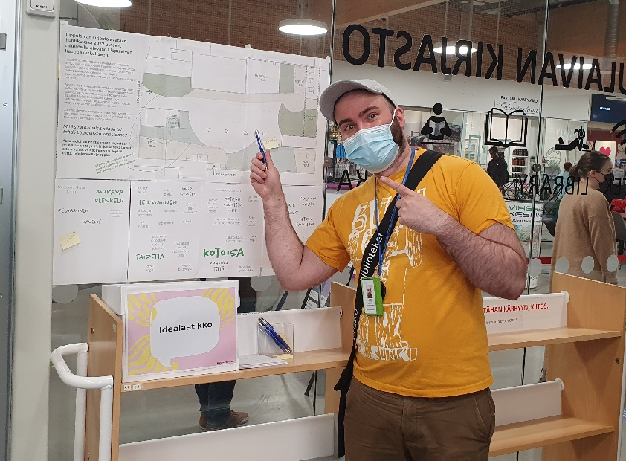
Yhdessä tehty - menetelmiä
Keskusteluja asukkaiden kanssa eri puolilla Espoonlahtea
Verkkokyselyitä eri teemoista, alkaen yleisluontoisista haaveista yksityiskohtiin
Somessa julkaisujen kautta keskustelua seuraajien kanssa
Kahden vuoden ajan paljon kaikenlaista koronasta huolimatta ja koronan ansiosta ☺

Slide 10
Tähän diaan esimerkkejä abstrakteista kysymyksistä
Vuokaavio ☺
Liukumäkiesimerkki ja muuta
Tunnekysymykset
Minkälainen äänimaailma

Slide 11


Asukkaiden toiveita
- asukkaiden sanoin
“Kirjasto voisi olla inspiraation keidas, jossa toteutettaisiin erilaisia vaihtuvia teemoja ja työpajoja. Laadukkaat/trendikkäät työpajat joihin voisi osallistua esim. lasten tai ystävien kanssa. Tällä hetkellä sellaisia voisi olla esim. kukkien sidonta ja makramee tai vaikka sushi-kurssi.”
Musiikkia eri muodoissa
Leffailtoja
Koneita yms. Tarpeellista lainattavaa
Näkisi tarkasti opasteet: missä on sitä mitä etsii kirjastossa
Hierova tuoli
Yhdessä tekemistä
Erilaiset lautapelit
Tapahtumia myös vanhoille ja vaivaisille
Teetä & kahvia
Houkuttavia lehtiä
Aukioloajat voisi olla lauantaisin ja sunnuntaisin myös ja silloin ne olisivat pidemmät kuten arkenakin
Ihmisten suosittelemia kirjoja olisi esillä
Äänikirjoja
A celebration of books

Slide 12
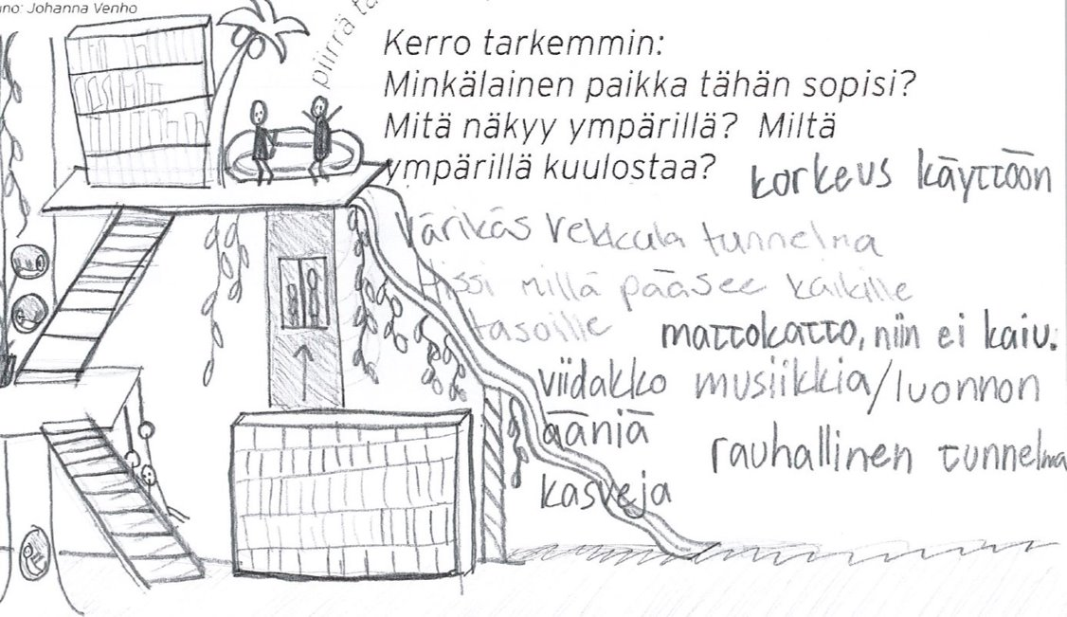
9-12 -vuotiaiden ideoita sanoin ja kuvin

Slide 13
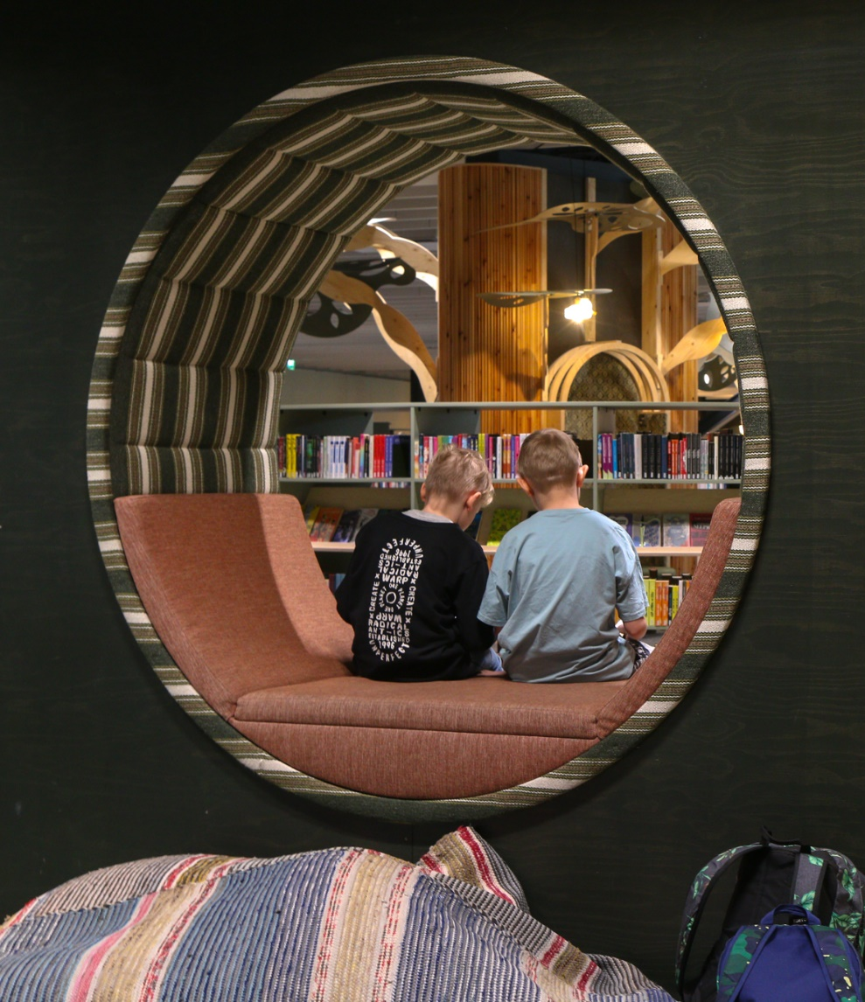
9-12 vuotiaiden ideoita
Unelmien kirjasto: mitä siellä olisi?
ompelukone
kasveja
puu
viidakko
akvaario
lukunurkkaus
maja
kolo
vesiputous
riippukeinu
kattoon taivas/pilviä
tramppa
pehmoja
säkkituoleja
pehmeitä tuoleja
sohvia
kiipeilypaikka
lukukoira/eläin
maisemaikkuna
pallomeri
liukumäki
eri korkeudella oleskelupaikkoja

Slide 14
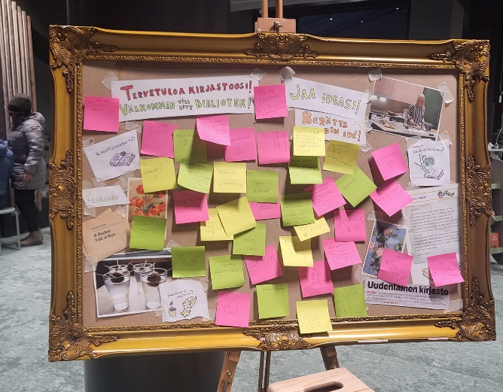
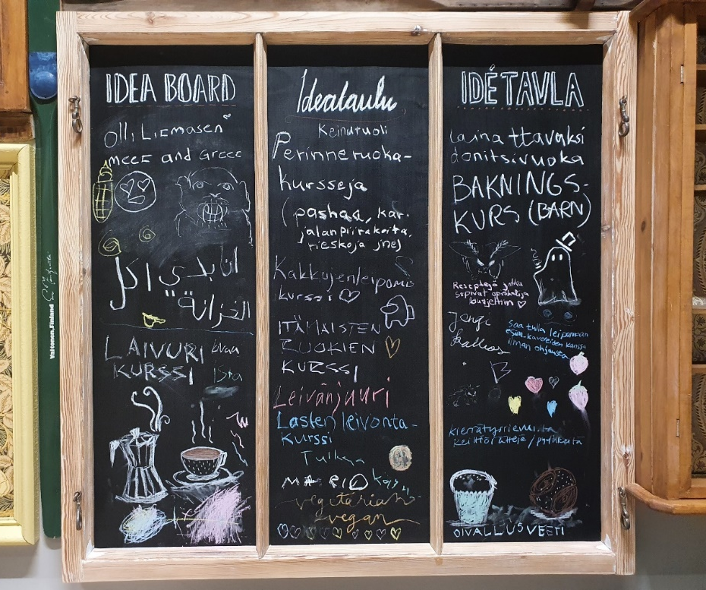
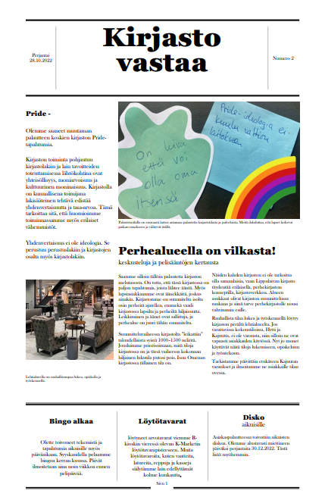
Yhdessä tehty kirjasto – tekeminen jatkuu arjessa
Erilaiset ideataulut tiloissa kutsuvat antamaan palautetta ja ideoita
Palautteisiin vastataan asiakastilassa
Ensimmäisen vuoden aikana toteutimme 65 % asukkaiden toiveista.

Slide 15

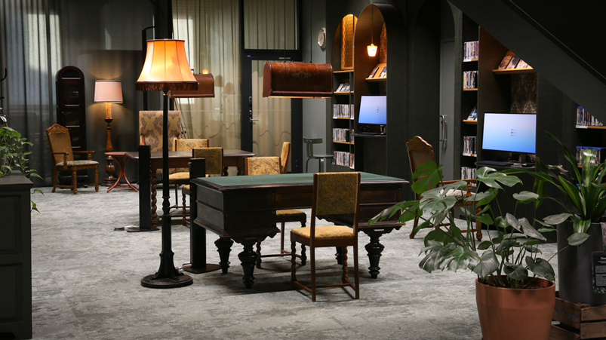
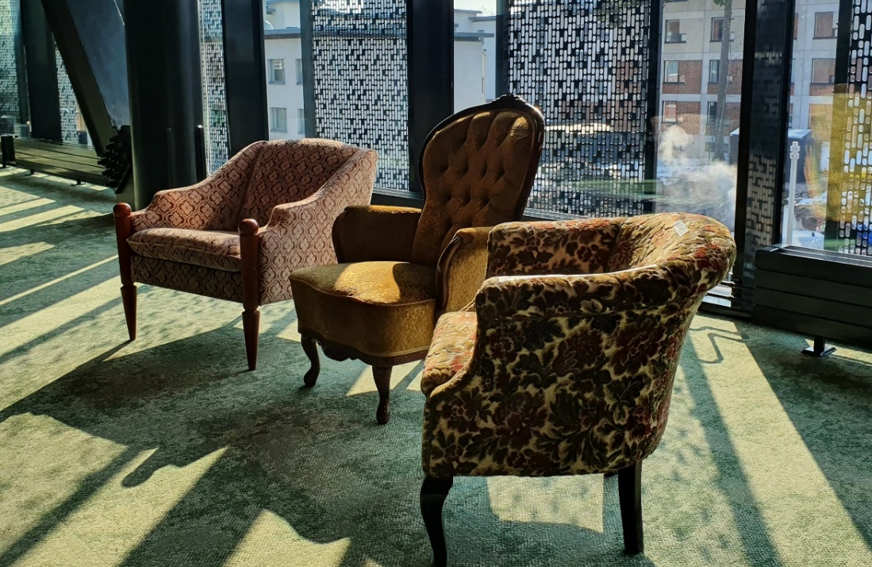
Kestävä kirjasto
“Kauniit, persoonalliset ja kotoisat kierrätyshuonekalut”
Puusepäntyönä rakennettuja erikoiskalusteita ja kirjahyllyjä lukuun ottamatta valtaosa kalusteista on kierrätyskalusteita
Kierrätyskeskus on kunnostanut ja tuunannut kalusteet kirjastoon sopiviksi​
Täydennyksiä kirjaston kalustukseen tehdään edelleen Kierrätyskeskuksesta

Slide 16
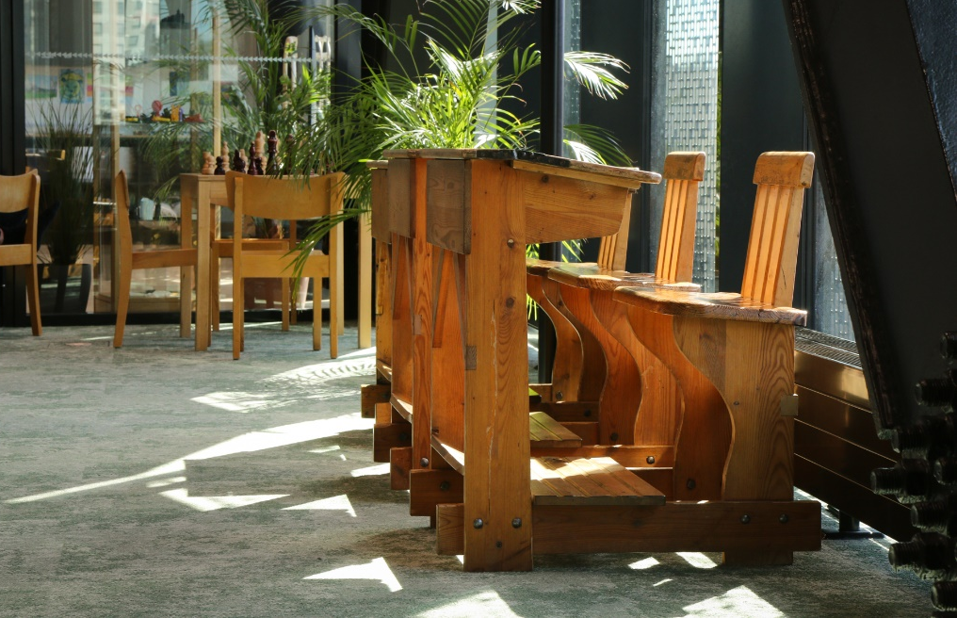
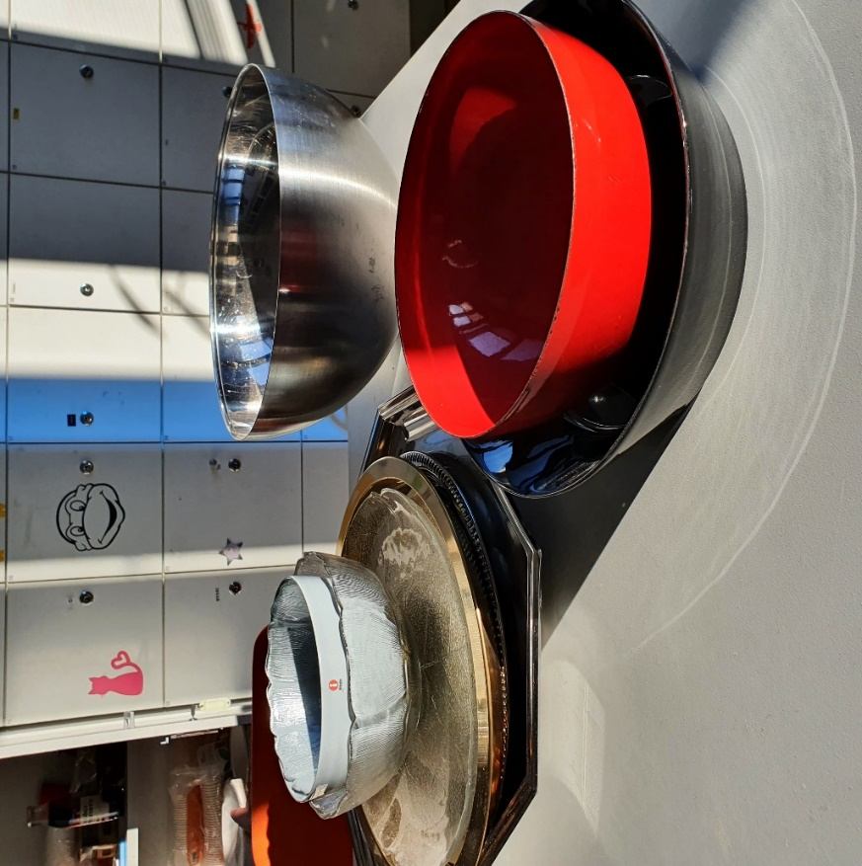
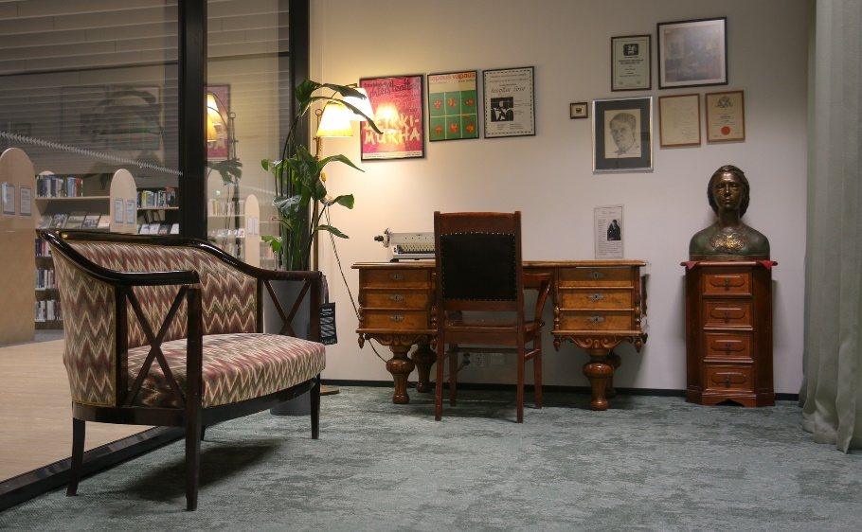
Kestävä kirjasto
Kirjava kierrätysestetiikka mahdollistaa kalusteita eri lähteistä, mm. kaupunginmuseolta.
Muiden kirjastojen kaappien ja varastojen perältä kerättiin käyttötavaroita ja huonekaluja kirjastoon
Kalusteita voi tuunata ja korjata
Kierrätystyyli on anteeksiantavampi patinalle ja kulumiselle.

Slide 17
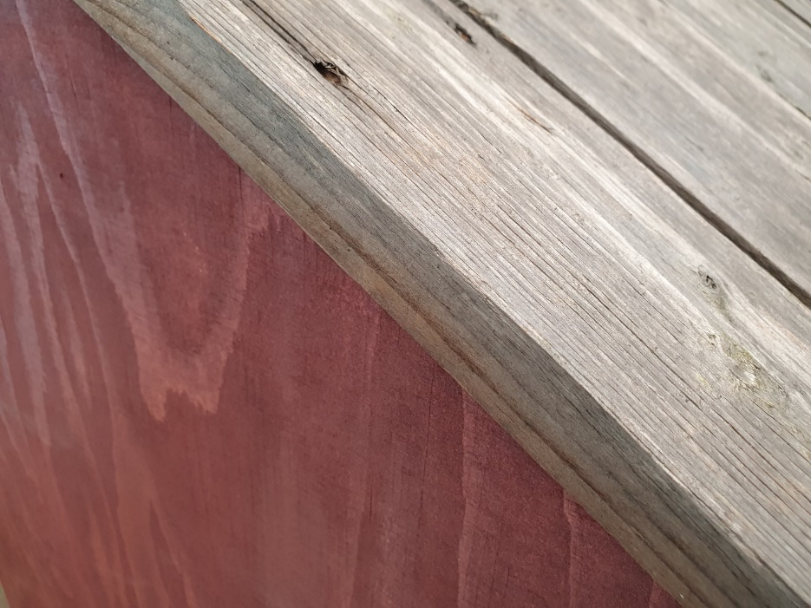
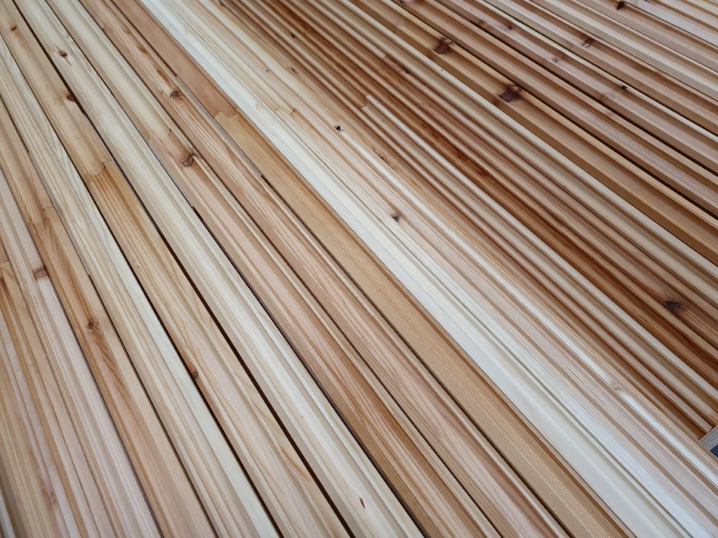
Kestävä kirjasto
“Pinnoissa luonnonmateriaaleja"
Puusepän tekemät erikoiskalusteet ovat kevyesti käsiteltyä vaneria
Vanhoja kierrätyslautoja on hyödynnetty eri paikoin
Osa pöydistä tehty kierrätysparketista
Tekstiililattian materiaalina myös kierrätettyjä kalaverkkoja

Slide 18

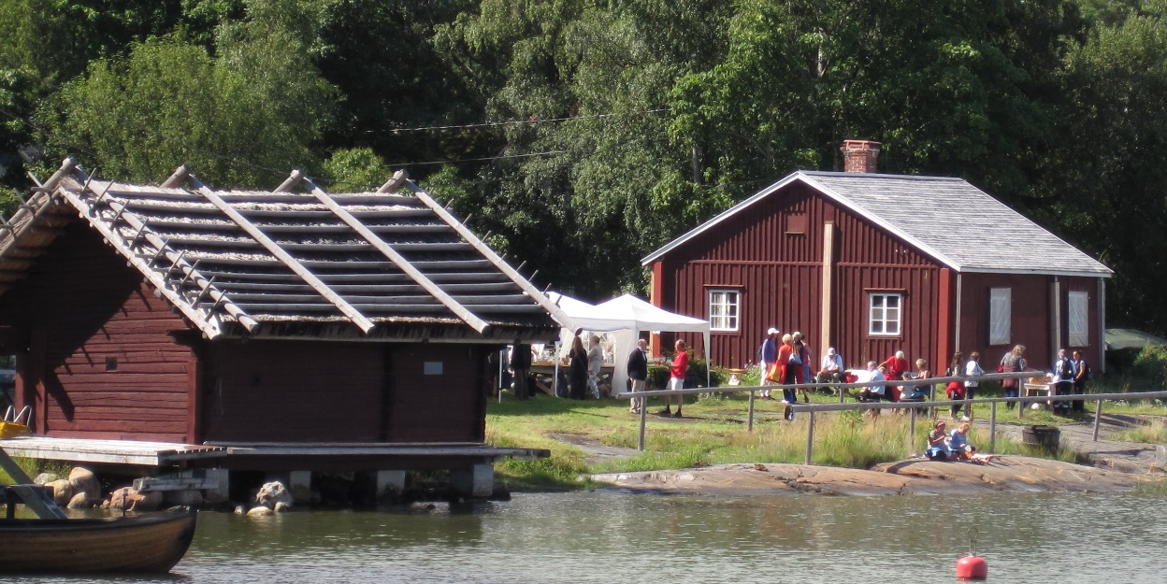
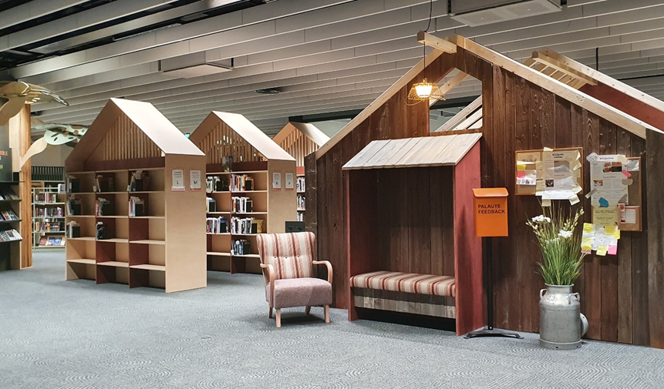
Omaleimainen kirjasto
"Luontoa tai merta mukaileva värimaailma irrottaisi kauppakeskuksen arjesta ja tohinasta kuin lähde."
“Teemana Espoon saaristot, rannat, metsät.”
Kirjaston käyttäjä tuntee astuvansa kauppakeskuksesta toisenlaiseen maailmaan
Espoonlahden identiteetti on läsnä
Ulkotilamainen

Slide 19
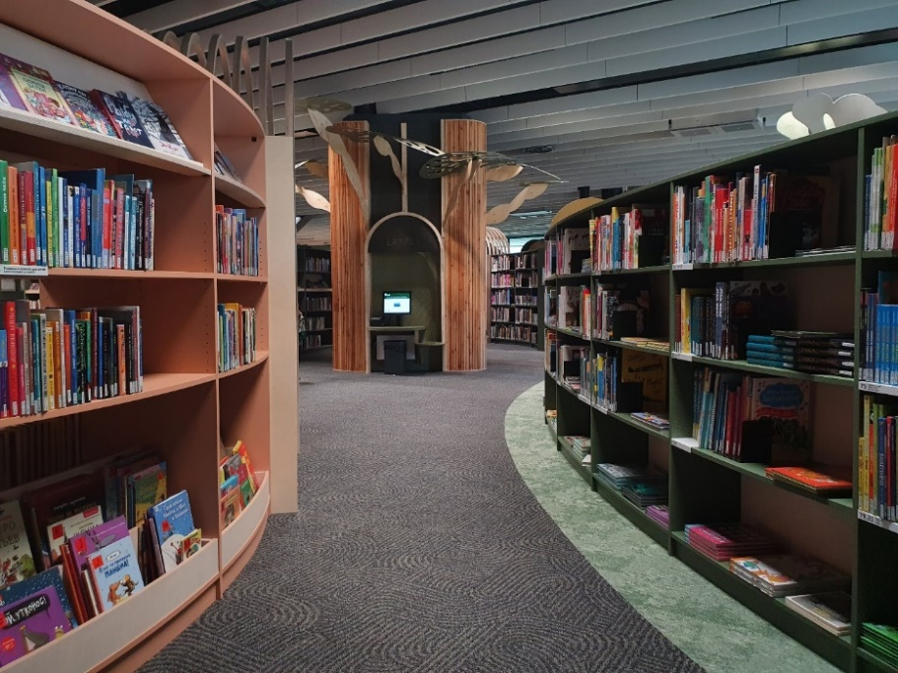
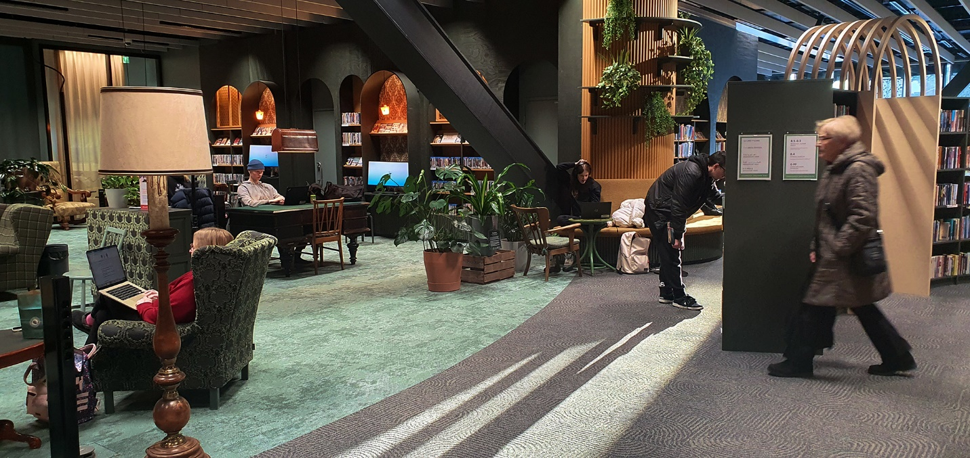
Omaleimainen kirjasto
“Rohkea ja mielenkiintoinen sisustus”
Tunteita herättävä ympäristö​
Persoonallinen, erottuva ja yllätyksellinen​
Kiehtova ja kerroksellinen

Slide 20

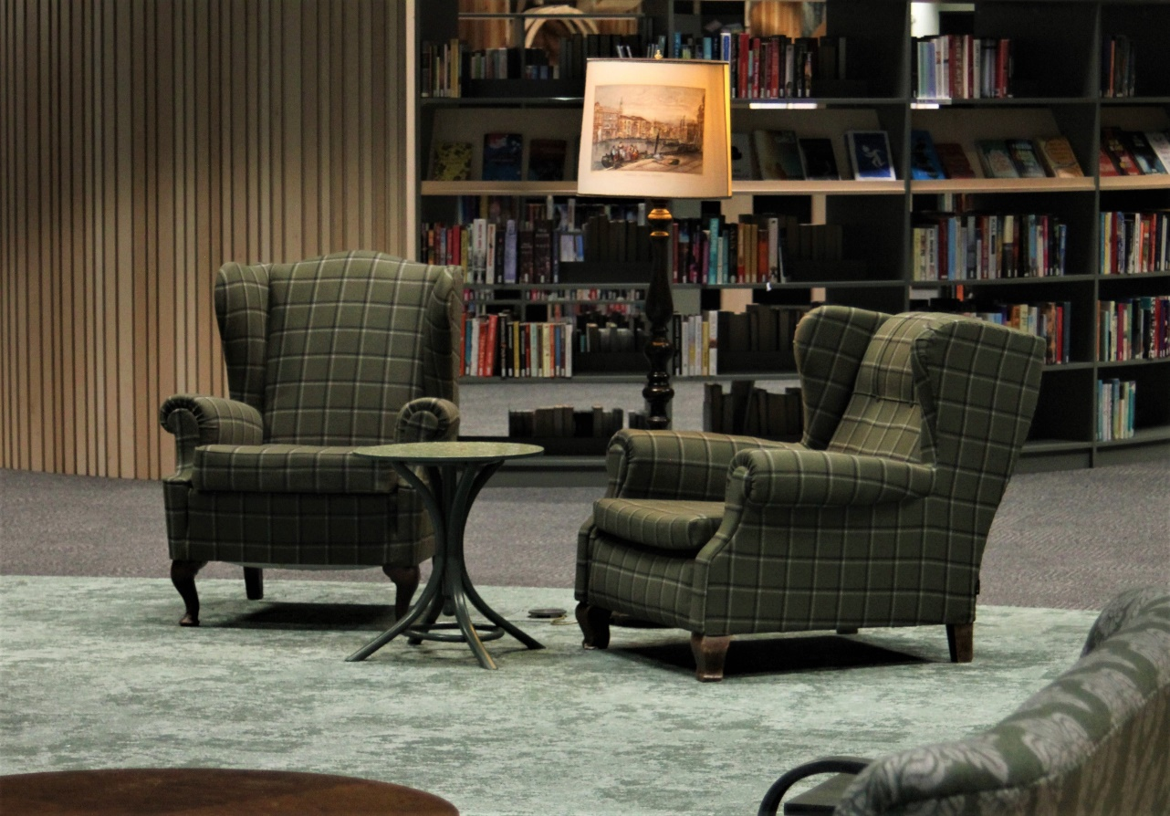
Kutsuva kirjasto
"Pitää olla kiva tulla ja olla, käydä ja taas tulla"
Kotoisa ja lämmin lähikirjaston henki, ei ”julkinen instituutio”.
Kaikki tuntevat olevansa tervetulleita
Erityisesti kaikenlaisten perheiden tarpeet huomioitu

Slide 21
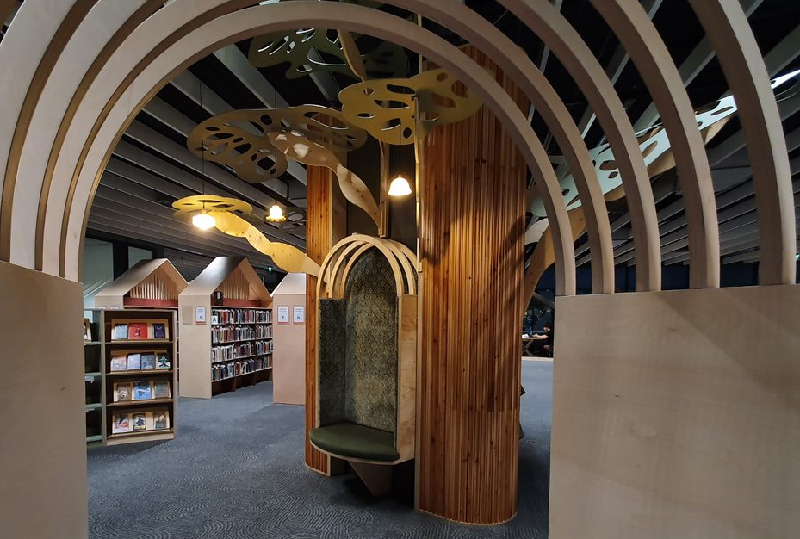
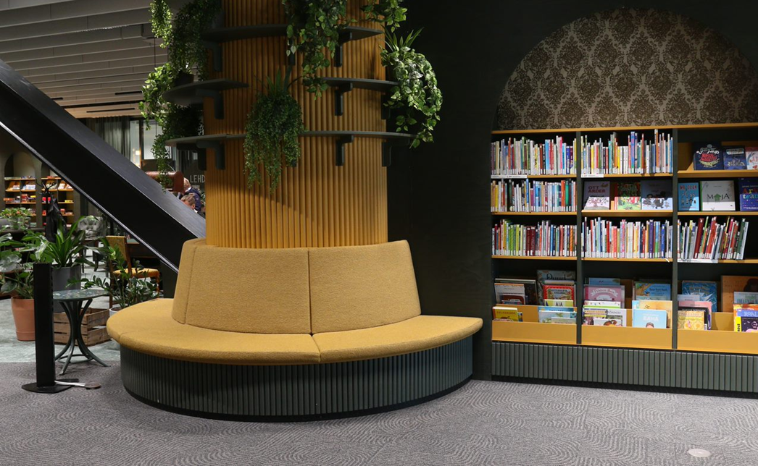
Kutsuva kirjasto
”Voisi istua puun alla
ja kuunnella lintujen liverrystä”

Slide 22
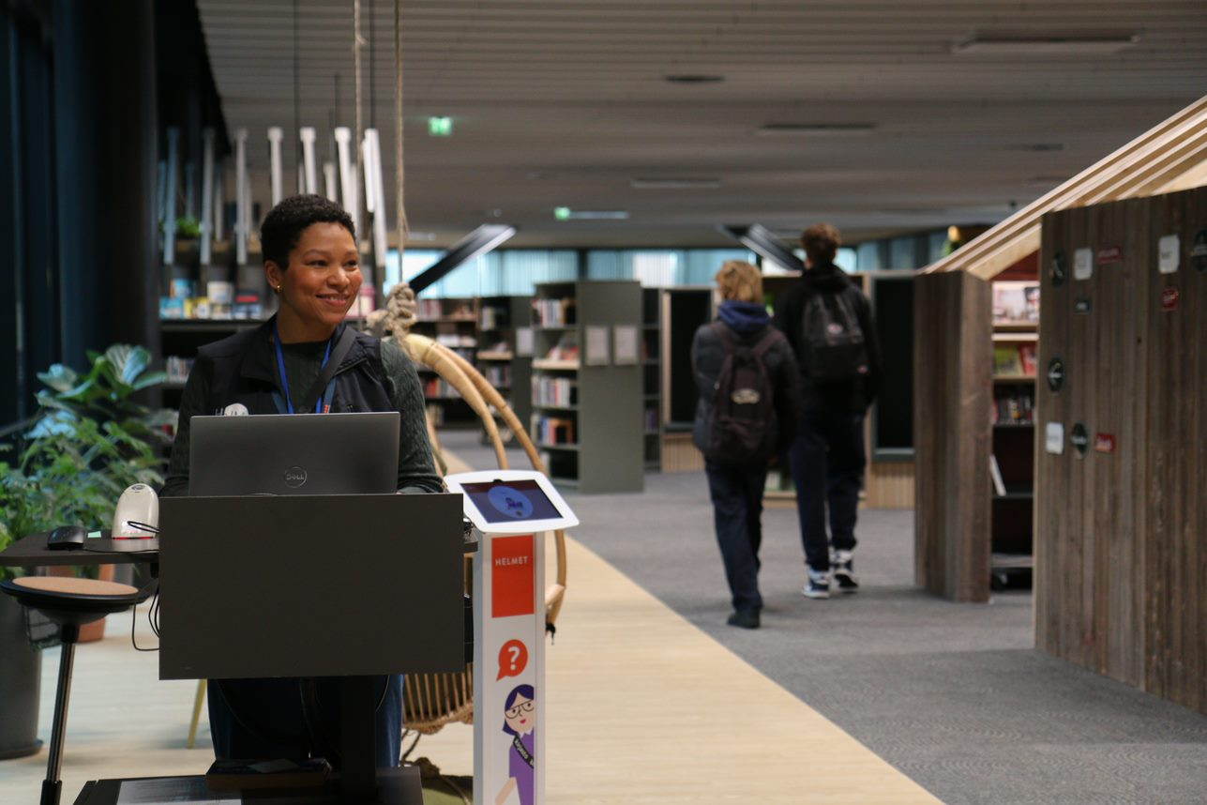
Kutsuva kirjasto
”Kunpa henkilökunta…
Pelaisi ja tekisi aktiivisesti käyttäjien kanssa
Suosittelisi lukemista
Tervehtisi
Hymyilisi
Auttaisi aineiston ja tiedon löytämisessä
Auttaisi lapsia läksyjen teossa
Olisi läsnä
Ohjaisi käyttäjiä yhteen esim. pelaamaan
Ylläpitäisi yhteisöllisyyttä
Osaisi neuvoa laitteiden käytössä
Auttaisi oman toiminnan järjestämisessä kirjastossa
Innostaisi lapsia lukemaan

Slide 23
9-12 –vuotiaiden ideoita
vinkkaa kirjoja ja
innostaa lukemaan
Unelmien kirjasto: mitä henkilökunta tekisi?
pitää järjestystä
on ystävällinen, kiltti ja avulias
auttaa läksyissä
jakaa tietoa
ruokkii eläimiä
on rohkea tyyppi
pitää lukupiiriä kirjakerhoa ja satutuokioita
järjestää kivoja tapahtumia: aarteenmetsästys, runokuukausi

Slide 24

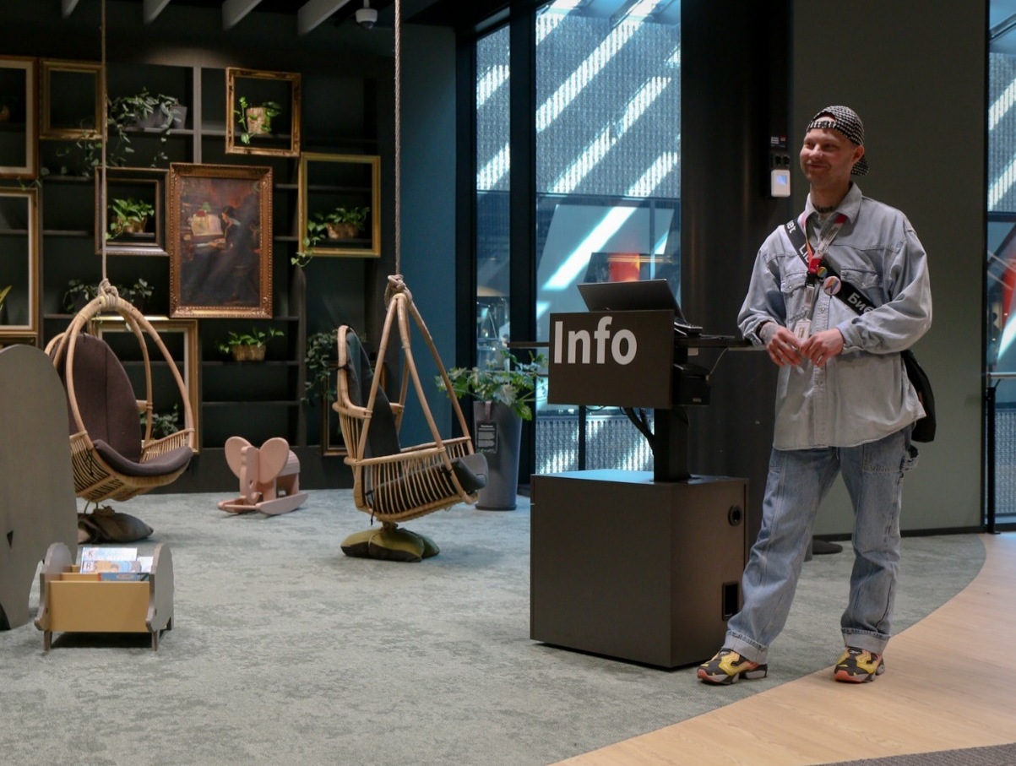
Asiakaspalvelumalli
Aktiivinen kontakti asiakkaisiin, hymyilemme, tervehdimme.
Ei suuria ”palvelumuureja” tai ”tiskilinnakkeita”, jotka erottavat asiakkaita ja henkilökuntaa.
Liikumme työn ja asiakkaiden mukana
Kiittävää suullista palautetta kymmeniä viikossa

Slide 25
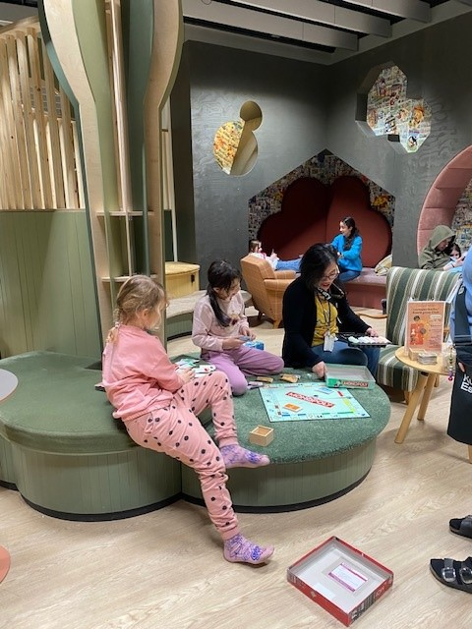
Toimintaa
Lapsille ja nuorille toimintaa kautta viikon, esimerkiksi läksykerho, karaokeilta, lautapelikerho, pajailtapäivä. Ideoita saadaan lapsilta ja nuorilta.
Tuolijumppaa ja kehonhuoltoa senioreille yhteistyössä kaupungin liikuntatoimen kanssa
Asiakkaiden omaa toimintaa viikoittaisina kerhoina, esimerkiksi käsityökerho, kielikahvila, lukupiiri
Lapsiasiakas järjestää muille lapsille viihdeshowta
Perhealueen vieressä paja on kaikille avoin puuhailua varten käsillä tekemistä ja tuunaamista varten

Slide 26

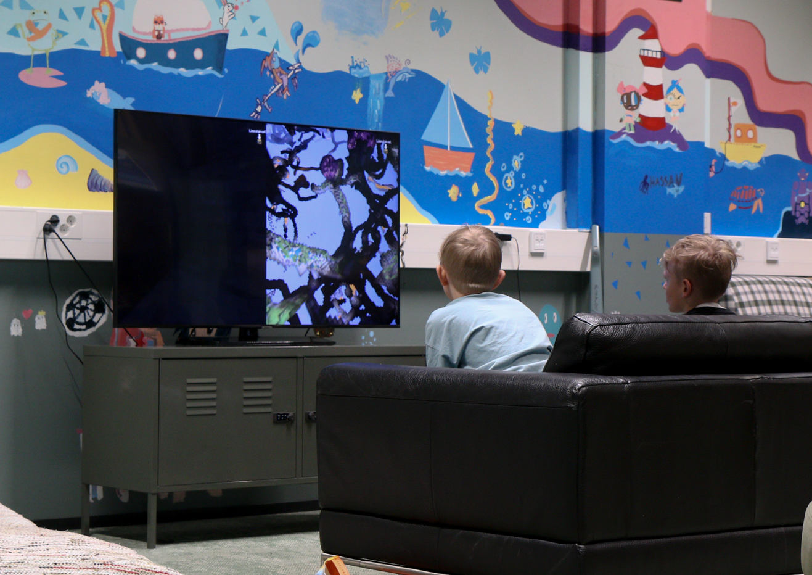
Messi - pelitila kaikille
Ikärajoilla ei haluta erotella asiakasryhmiä
Lapset ja nuoret pelaavat ystävineen, lapset ja (iso)vanhemmat yhdessä, aikuisetkin keskenään pelaamassa
Ikärajaton tila luo hyväksyvää ilmapiiriä sukupolvien välillä

Slide 27
Messi - pelitila kaikille
Paikka saada uusia ystäviä yhteisten pelien parissa
Erilaisia peliturnauksia
Messissä järjestetään lukuhaasteita, kuka lukee pisimpään?
Uutisvisa Lasten Hesareista

Slide 28
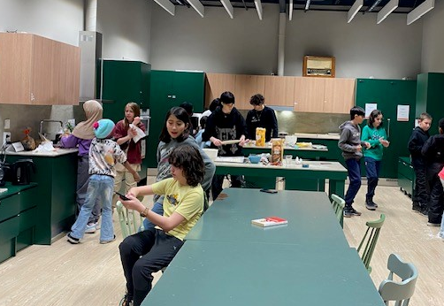
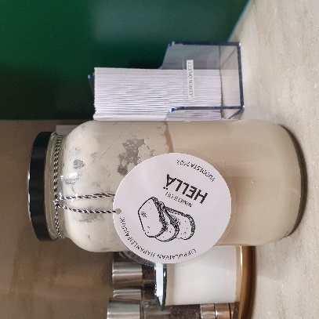
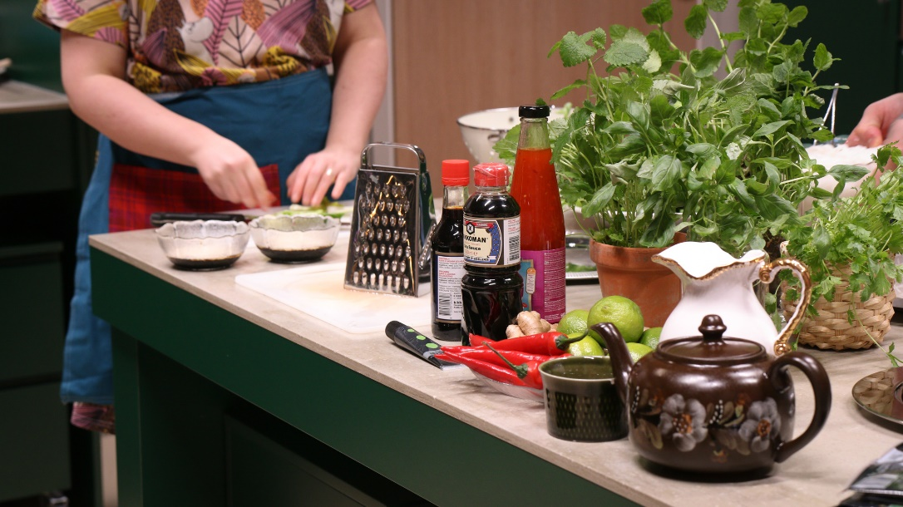
Toimintaa Kapyysissa
Lasten kokkikerho
Yhteisökeittiö on auki vapaaseen käyttöön, asiakkaat voivat yhdessä laittaa ruokaa, myös lapset.
Yhteisökeittiössä järjestetään ruuanlaittokursseja ja muun muassa tutustutaan eri kulttuureihin ruuan kautta
Keittössä monet lapset ja nuoret oppivat arjen taitoja, pöytien pyyhkimistä, tiskikoneen täyttöä.
Lapsille myös iltapäiväohjelmana kokkikerhoja
Kaakkois-Aasian kulttuuri-ilta

Slide 29
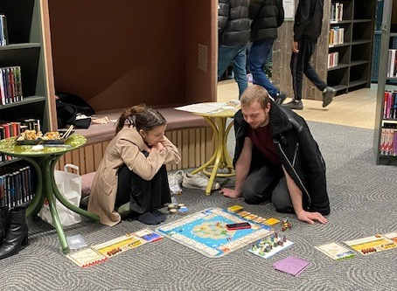
Tilan omistajuus
Asiakkaat siirtävät kalusteita tarpeidensa mukaan
Perheet ovat itse ilman mitään sääntöä tai kehotusta jättäneet kengät pois perhealueelta.
Jatkuva neuvottelu asiakkaiden ja henkilökunnan välillä.

Slide 30

LOPUKSI
Lippulaivan kirjastosta lisää:
Helmet.fi
Lippulaivan Facebook-sivu
Lippulaivan Instagram Lippulaivankirjasto

